Slide 1

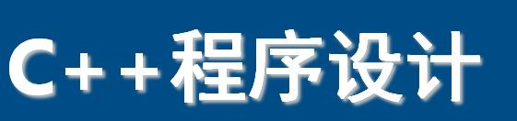



1、协议
RocketMQ
2、 自定义插件

Slide 2
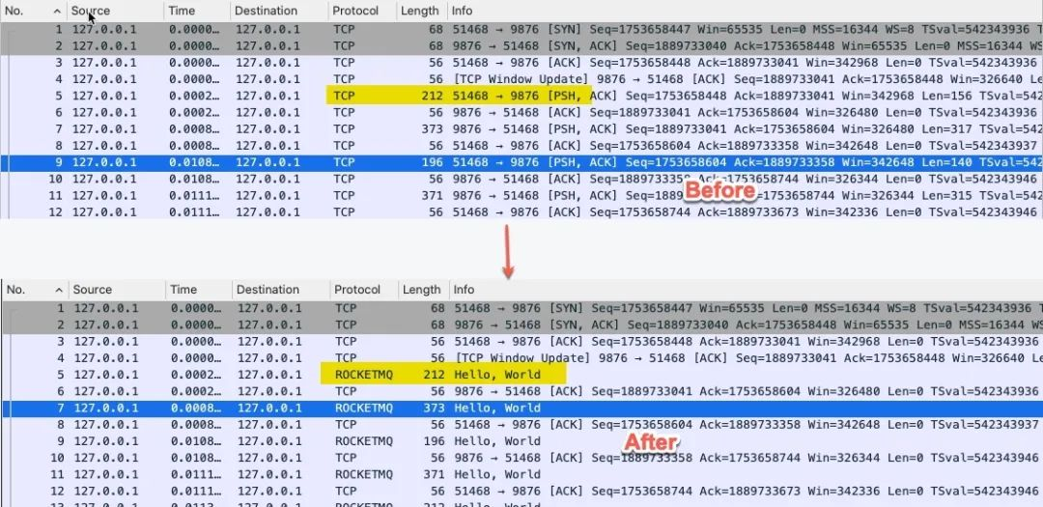
2.1 协议
在wireshark中设置解析RocketMQ协议后的效果如下。

Slide 3
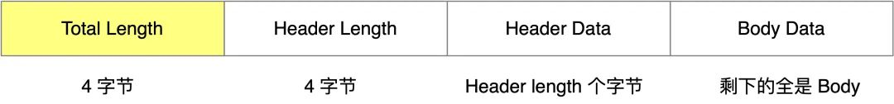
2.1 协议
解析 RocketMQ 协议
RocketMQ 的通信协议格式如下所示。
RocketMQ 的通信协议由四部分组成：
●第一部分：头 4 个字节表示剩下三部分的总长度（不包括自己这 4 个字节）
●第二部分：接下来的 4 个字节表示 Header 部分的长度
●第三部分：接下来的 Header Length 长度的内容为协议头，是用 json 序列化后存储，主要用来表示不同的请求响应类型
●第四部分：body 内容

Slide 4
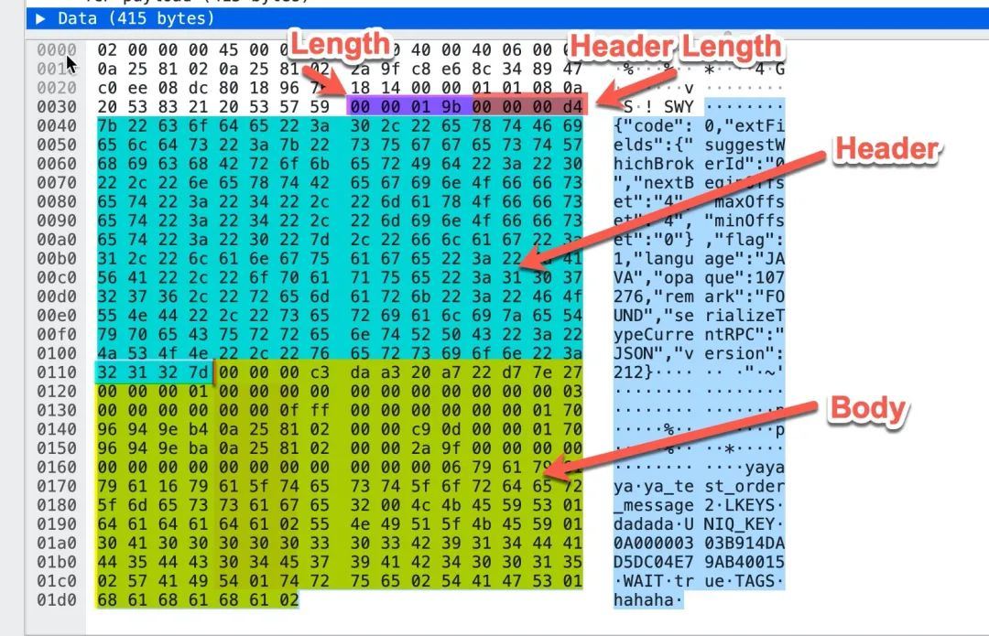
2.1 协议
以一个实际的包为例：
头四个字节00 00 01 9b表示整个包的长度 411(0x019b)，接下来的四个字节00 00 00 d4表示 Header Length，这里为 212(0xD4)，接下来的 212 个字节表示Header 的内容，可以看到这是一段 json 的字符串，最后的 195（411-4-212) 个字节表示 Body 的真正内容。

Slide 5
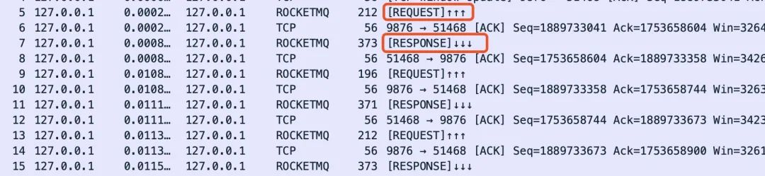
2.1 协议
请求和响应。

Slide 6
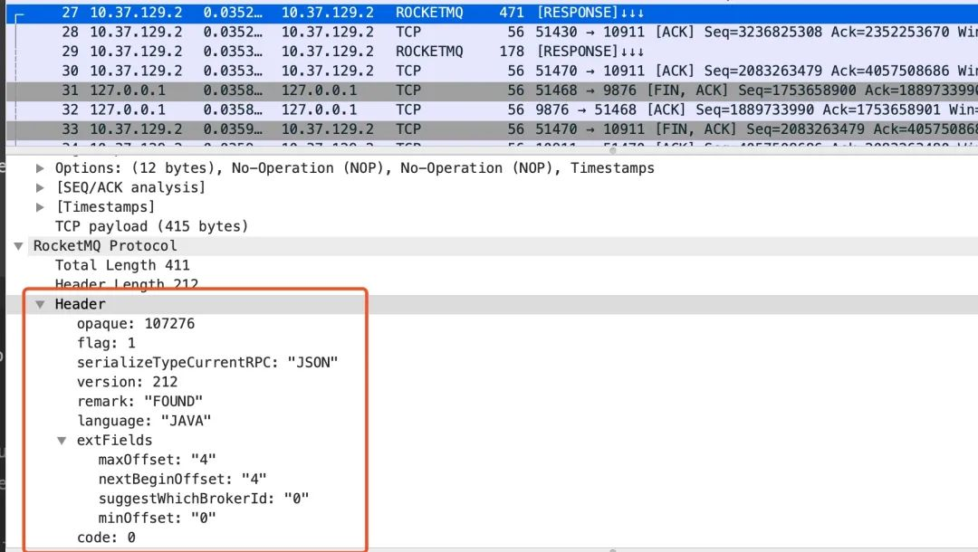
2.2 自定义插件
可以自定义插件解析json（例如Header）。

Slide 7
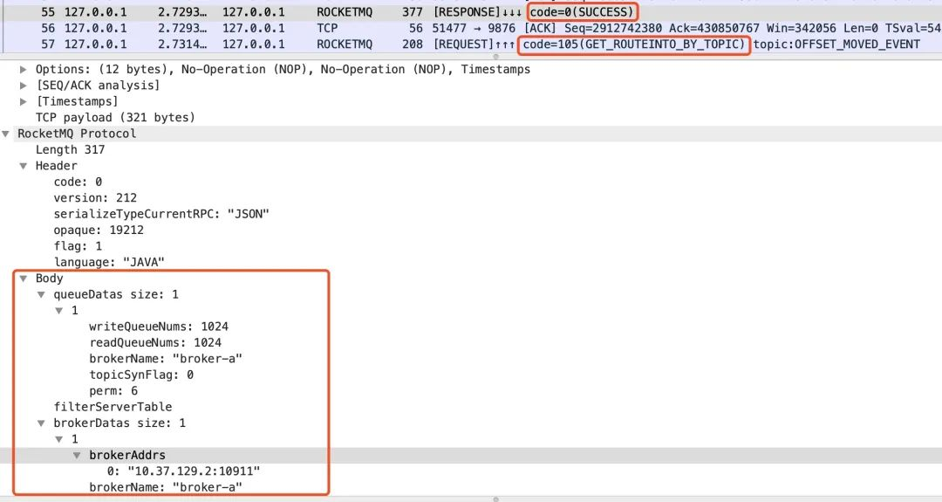
2.2 自定义插件
如果 Body 是 json 字符串。

Slide 8
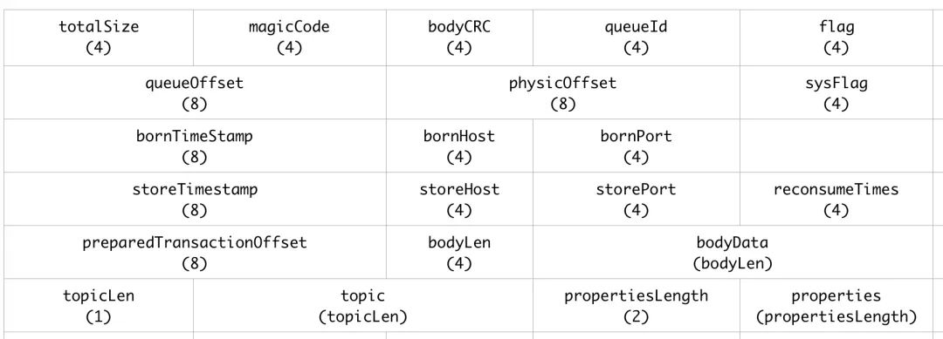
2.2 自定义插件
但是在一些情况下，Body 并不是用 json 字符串来表示的，比如在 PULL 消息的时候，如果服务器有返回可消费的消息，这时 Body 中存储的并不是字符串，而是 RocketMQ 自定义的消息格式，如下所示。

Slide 9
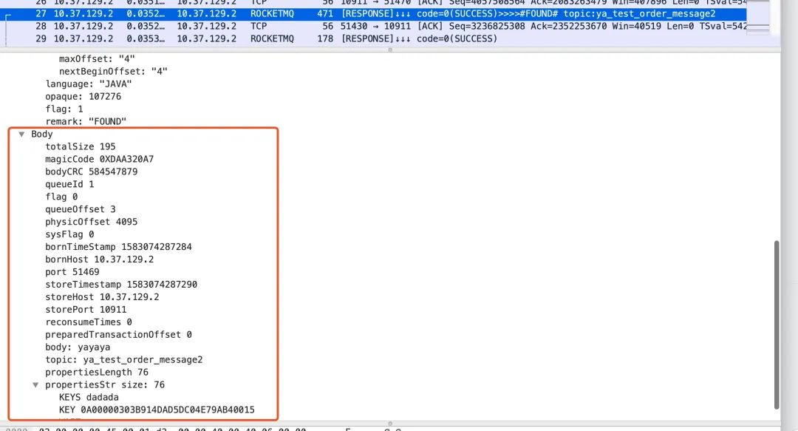
2.2 自定义插件
此时只能一个一个解析（体力活）。
自定义插件解析后效果如图。

Slide 10


11

